Slide 1

Ohje: Datalähde-työkalu
Datasta kasvua -valmennus
tieke.fi/datastakasvua
#DatastaKasvua #datatalous #pkyritykset #matkailu- ja #ravintola-ala

Slide 2
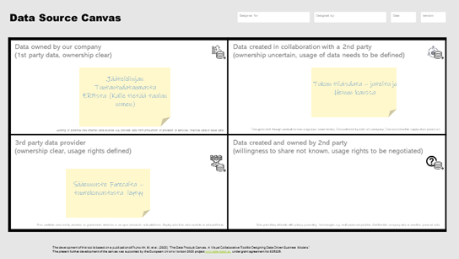
Data Source Canvas auttaa tunnistamaan datalähteet
Data Source Canvas* (DSC) auttaa tunnistamaan mahdolliset tietolähteet, joita voidaan käyttää uusien datapohjaisten palveluiden kehittämiseen.
Mahdollisten tietolähteiden löytämisen helpottamiseksi ja jäsentämiseksi olemme jakaneet datakartan neljään neljännekseen.
Kuvaukset ja esimerkit auttavat sinua joko luomaan yleisen tietovaraston tai etsimään sisäisistä tai ulkoisista lähteistä palvelun tarvitsemaa dataa.
* The development of this tool is based on a publication of Fruhwirth, M. et al. (2020) “The Data Product Canvas. A Visual Collaborative Tool for Designing Data-Driven Business Models.” The present further development of the canvas was supported by the European Union’s Horizon 2020 project www.safe-deed.eu under grant agreement No 825225.

Slide 3
Prosessi: Lähde liikkeelle omista datoista - jos tarvitset ulkopuolista dataa, ole tarkkana käyttöoikeuksien kanssa
Data Source Canvas on jaettu neljään osaa, jotka eroavat toisistaan pääasiassa tietojen omistus- ja käyttöoikeuksien suhteen. Aloita ylhäältä vasemmalta
Yrityksen omistama data Voit tarkastella nykyisiä tai mahdollisesti uusia oman yrityksesi sisäisiä datalähteitä, kuten vaikka prosessidataa tuotannosta tai palvelujen tarjontaprosessista, taloustiedot tai myyntitietoja. Koska näiden tietojen omistajuus on selvää, niiden käyttö GDPR: n mukaisesti ei ole ongelma. | Yhteistyössä toisen osapuolen kanssa luotu data Täällä on data, joka on luotu yhteistyössä toisen osapuolen kanssa (asiakas, toimittaja jne.). Mieti dataa, joka syntyy tuotteen tai palvelun käytöstä (auto, sosiaalinen media), yrityksen tilauksesta tai toimitusketjun prosesseissa. Tämäntyyppisten tietojen osalta omistus- ja käyttöoikeudet on tarkistettava ja määriteltävä.
Kolmannen osapuolen tarjoama data Täällä on kolmannen osapuolen tarjoama data. Tällaista dataa on esim. valtion verkkosivustoilta tai avoimilta (tutkimus) data-alustoista saatavilla oleva ilmainen data. Olemassa on myös useita datamarkkina-alustoja, joilta voidaan ostaa monen tyyppisiä datasettejä. Yleensä näiden tietojen omistus- ja käyttöoikeudet on määritelty selkeästi. | Toisen osapuolen luomat ja omistamat tiedot Täällä on kaikkein hankalin data, jota voidaan käyttää vain yksityisyyttä suojaavien tekniikoiden avulla (esim. nimettömyys, datan aggregointi). Nämä tiedot ovat toisen osapuolen luomia ja omistamia (esim. data muiden toimialojen yrityksistä tai jopa kilpailijoilta), joihin meillä ei yleensä ole pääsyä tai/ja halu niiden jakamiseen on kyseenalainen. Jos näitä tietoja voidaan hyödyntää, käyttöoikeuksista on neuvoteltava.

Slide 4
Hyödyllisiä linkkejä
TIEKEn Digitähti-hanke: Matkailulinkkejä ja tilastotietoja Suomesta
Business Finland: Visit Finlandin julkaisut
Business Finland: Tilastotietoja Suomeen suuntautuvasta matkailusta
Visit Finlandin tietokanta Rudolf
Käsikirja: Matkailun tiedolla johtaminen

